Slide 1

Séance d’information sur la mobilité
Erasmus, Belgica, Mercator
9 décembre 2024

Slide 2

1. Les destinations 2025/2026 https://uclouvain.be/fr/facultes/espo/comu/etudiant-out.html
Europe
Allemagne : Düsseldorf
Belgique : Gand, Leuven
Bulgarie : Sofia
Espagne : Madrid (espagnol), Barcelone, Bilbao (espagnol)
Finlande : Turku
France : Poitiers, Paris, Toulouse, Mulhouse, Rennes, Lyon, Metz, Nancy, Rennes, Lille, Avignon
Grèce : Athènes
Italie : Rome, Milan, Bologne
Portugal : Lisbonne, Coimbra, Braga, Covilha (portugais)
Roumanie : Bucarest
Suisse : Genève, Fribourg, Neuchâtel
Hors-Europe
Inde : Bangalore
Taiwan : Taipei
Chili : Santiago
Canada : Montréal, Québec, Sherbrooke
Nouvelles destinations 2025/2026
Limoges (France) : pour les étudiant·es MCOM (de la finalité industries culturelles)
Aarhus (Danemark) : pour les étudiant·es EJL – C1 anglais
Hasselt (Belgique) : pour les étudiant·es MCOM / STIC
Certaines destinations sont très demandées. Le jury se basera sur le relevé de notes de la session de janvier.

Slide 3

2. Comment postuler ?
=> à l’issue de la session de janvier
Remplir le formulaire mis en ligne sur la page « Étudiant·es OUT » sur le site de COMU https://uclouvain.be/fr/facultes/espo/comu/etudiant-out.html
Envoyer un mail à Mélodie Voué (melodie.voue@uclouvain.be) avec votre CV, une lettre de motivation pour votre premier choix et vos relevés de notes de bachelier et de la session de janvier
3 choix de destinations (avec au moins une destination européenne)
Q1 ou Q2
Vendredi 7 février 2025 à 8H

Slide 4
3. Critères de sélection
!! Réussite obligatoire !!
A l’issue de la session de janvier, vous avez :
0 échec : candidature ok, Q1 ou Q2
1 échec : décision du jury. Si ok, mobilité d’office au Q2
2 échecs ou plus : candidature refusée
A l’issue de la session de juin, vous avez au total :
0 échec : mobilité validée pour le Q1 ou Q2
1 échec : décision du jury. Si ok : mobilité repoussée au Q2, à condition de réussir en septembre
2 échecs ou plus : mobilité annulée
Pertinence du projet de mobilité
Moyenne de la session de janvier en cas de destination très demandée
Le nombre d’échecs

Slide 5
4. (Pré)sélections
Candidature analysée par le jury de sélection
Décision rendue le mardi 18 février par mail
RDV individuel avec Mélodie Voué fin février / début mars pour encodage sur la plateforme de mobilité « Mob-i » (Bureau virtuel > Mes études > Mon dossier étudiant > Ma mobilité)
Sur Mob-i :
Vous êtes en statut présélectionné jusqu’à la réussite de votre année
Vous passez en statut sélectionné à l’issue de votre réussite en juin (ou septembre dans certains cas)

Slide 6
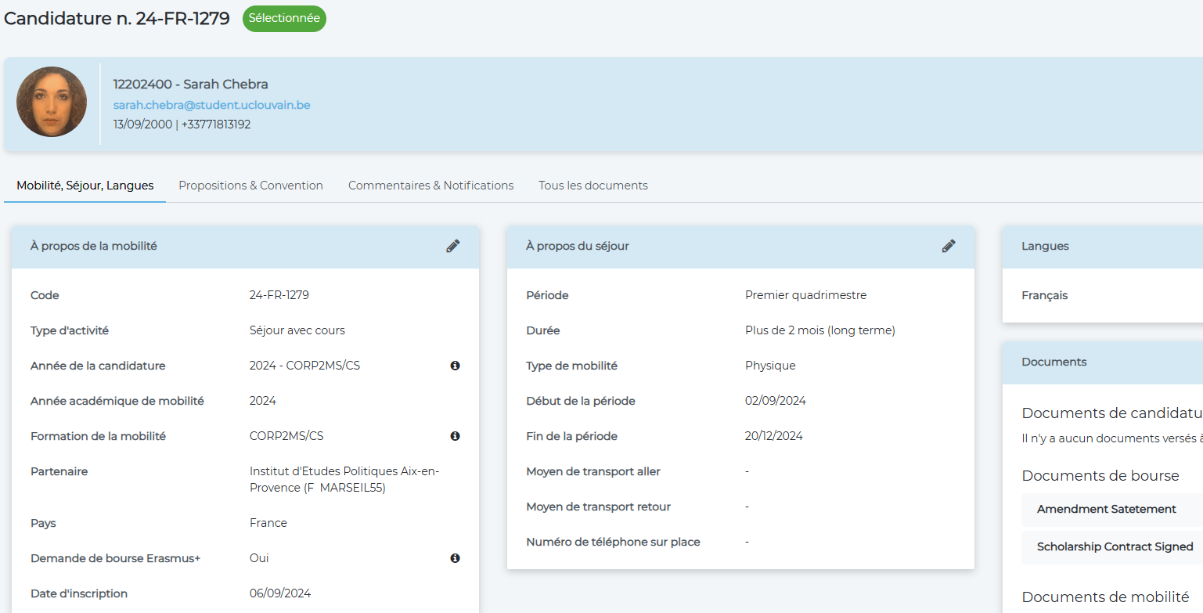
Mob-i

Slide 7
5. Contrat d’étude / Learning Agreement
1e étape
Une fois que vous êtes présélectionné·e pour une mobilité, regardez les cours proposés par l’université partenaire
EJL = au moins 20 ECTS / MCOM et STIC = au moins 30 ECTS
Pas de cours de langue !
Les cours seront soumis au responsable académique du Master pour approbation
Je vous fournis les tableaux de conversion des notes
2e étape
Etablissez une liste provisoire (= contrat d’étude ou learning agreement)
Encodez les cours sur votre Mob-i, ainsi que vos dates de mobilité
Faire signer le learning agreement par l’université partenaire AVANT votre départ

Slide 8
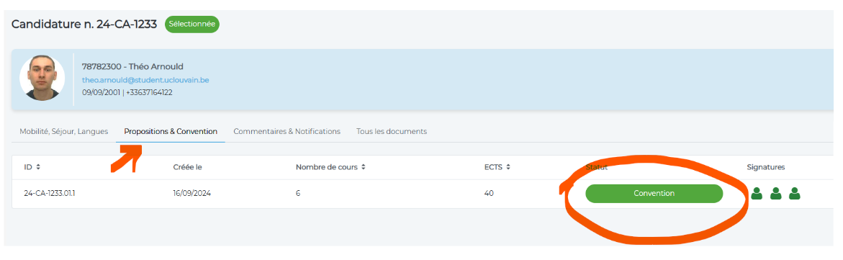

Slide 9
6. Bourses de mobilité
Statut sélectionné + convention signée par université d’accueil = bourse de mobilité
(70% du montant au moment du départ, 30% restant à votre retour)
Toutes les infos (conditions, montants, etc) concernant les bourses se trouvent sur la page suivante : https://intranet.uclouvain.be/fr/myucl/administrations/adri/bourses-de-mobilite.html
Vous pouvez également solliciter une allocation supplémentaire en cas de besoin (dossier à remettre au Service d’aide aux étudiants avant le 1e juillet 2025).

Slide 10
7. Infos pratiques
Vous êtes chargé.e de vous trouver un logement sur place
Les universités partenaires fournissent parfois des listes
Idem pour le moyen de transport : il en est de votre responsabilité
Infos sur les assurances : Couverture assurance pour les étudiants en mobilité à l'étranger | UCLouvain

Slide 11
8. Calendrier de la procédure
Vendredi 7 février 2025 : Date limite de candidature
Mardi 18 février 2025 : Annonce de la décision par mail individuel
Fin février/début mars 2025 : RDV individuel avec la gestionnaire de mobilité
Début juillet 2025 : Confirmation des sélections
Juillet – Septembre 2025 : Finalisation des démarches

Slide 12
Des questions ?

